Slide 1
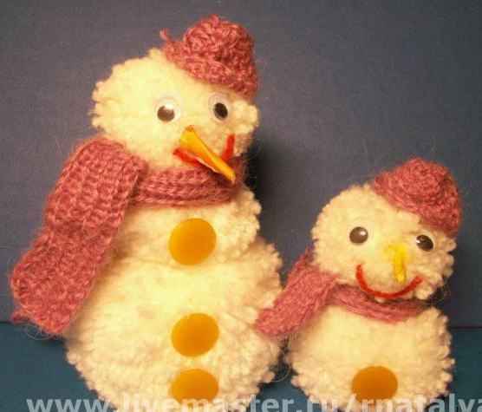
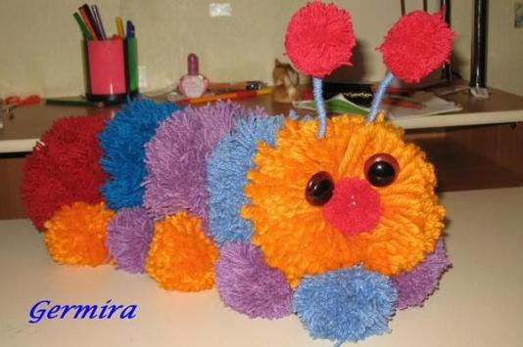
Игрушки из помпонов

Slide 2
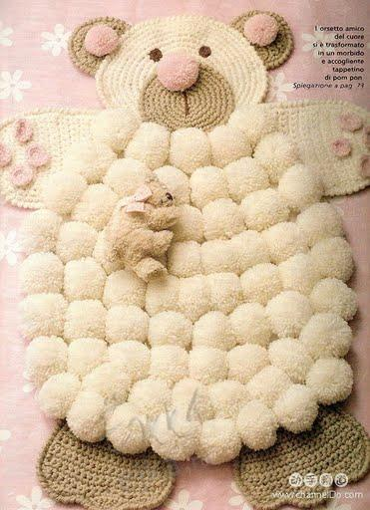
Помпон -
шарообразное
украшение из ниток.
Помпоны могут быть
разных размеров и
цветов, а также могут
быть сделаны из различных
материалов, например, хлопка, шерсти, бумаги и других.

Slide 3
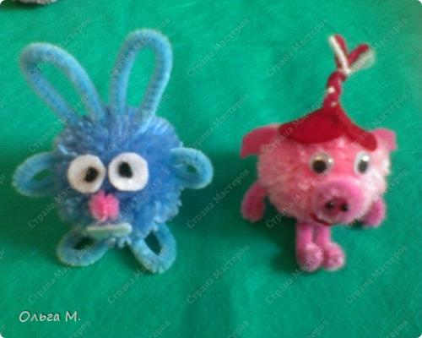
Материалы и инструменты
1.Пряжа
2.Лекала из картона
3.Ножницы
Помпончики можно делать из любой пряжи: новой или остатков, старой буклированной, ворсистой, гладкой и т. д.

Slide 4
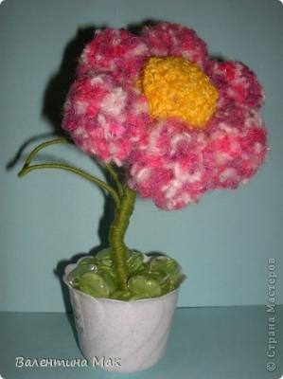
Размер помпончика
определяется размером
картонных кружков.
«Густота» помпончика
определяется диаметром
внутреннего отверстия и количеством намотанной на лекала пряжи — чем ее больше, тем помпончик гуще.

Slide 5
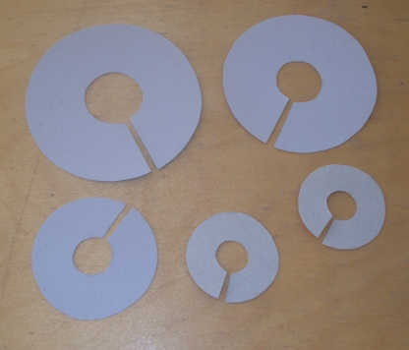
Готовим лекала
Начертим круг
диаметром 7 см.
Внутри круга
чертим окружность
диаметром 2-2,5 см. Вырезаем сразу 2 заготовки, оставляя прорезь шириной 3-5 мм

Slide 6
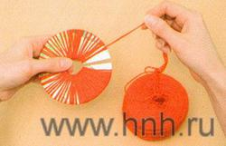
Соедините картонные кружки и обматывайте их пряжей по кругу, протягивая нить через прорезь (прорезь должна оставаться свободной)

Slide 7
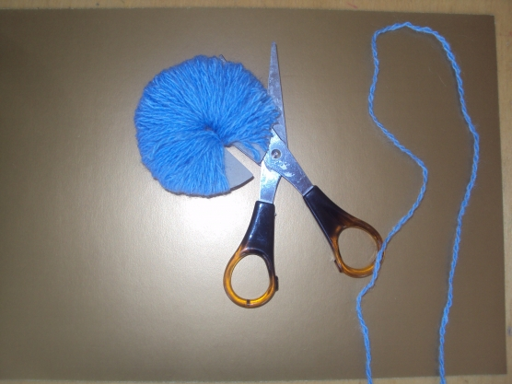
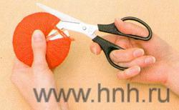
Когда середина будет достаточно заполнена нитками, возьмите ножницы, вставьте их между кругами и разрежьте нитки аккуратно по краю круга. Обязательно придерживайте другой рукой середину, чтобы нитки не выпали и не сместились

Slide 8
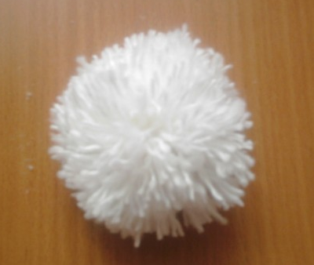
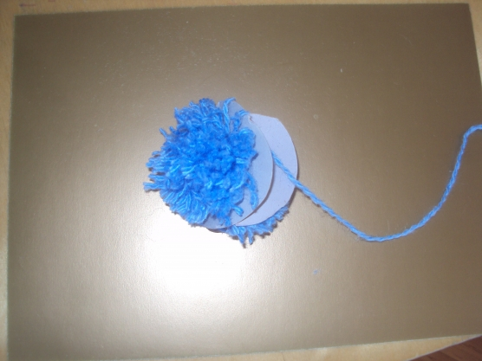
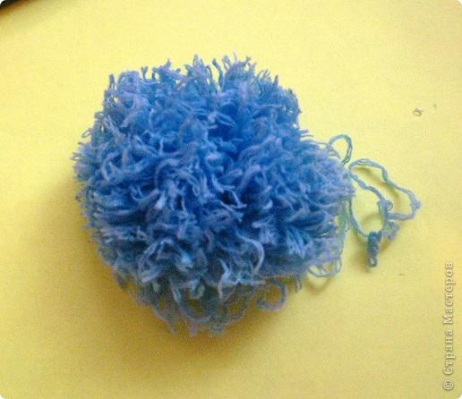
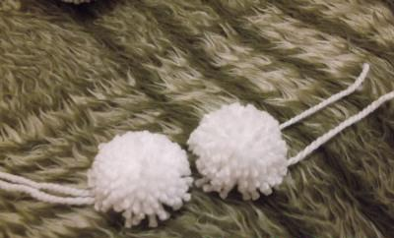
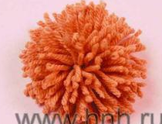
Вставьте между картонными кругами нитку длиной 25-30 см. Обязательно придерживайте другой рукой середину, чтобы нитки не выпали и не сместились. Плотно стяните половинки и прочно завяжите ее. Освободите помпон от картонных кругов и распушите.
Ножницами подровняйте помпон, придайте ему форму шара
К изделию помпон можно прикрепить либо пришив его, либо на шнурке, поэтому не отрезайте скрепляющую нить
Помпон
готов
.

Slide 9
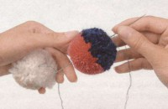
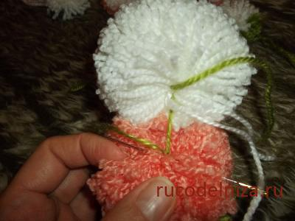
Собираем игрушку
Для соединения используем нити самих помпонов, для этого одну из нитей, которыми завязан первый помпон, вденьте в иглу, протяните через середину второго помпона, а одну из нитей второго помпона протяните через середину первого. Нити свяжите между собой и обрежьте по длине как и все нити помпонов.

Slide 10
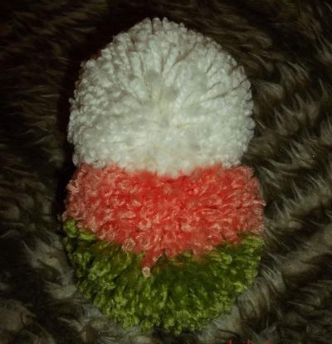
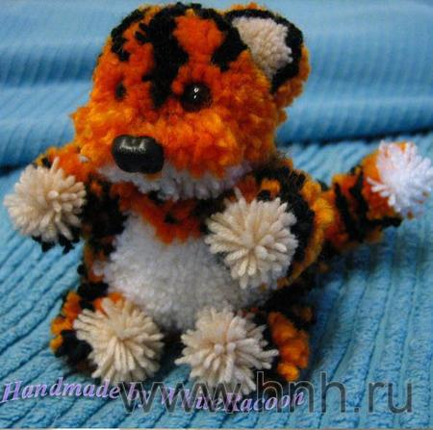
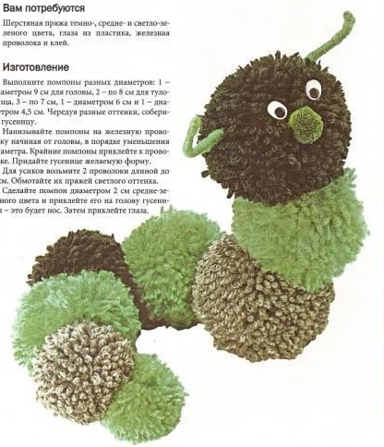
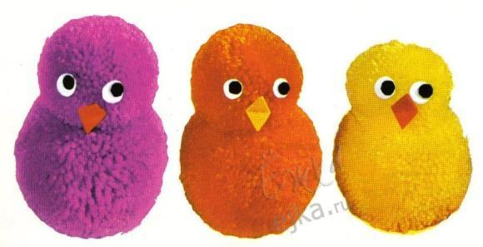

Slide 11
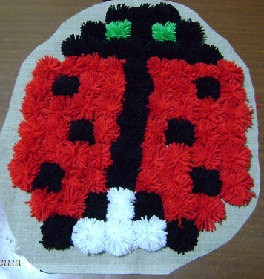
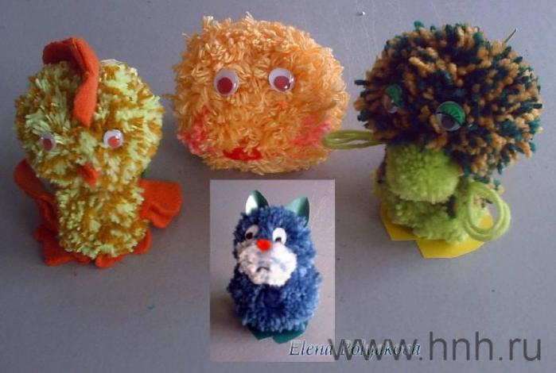
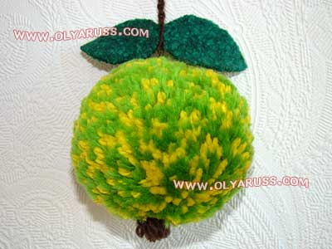
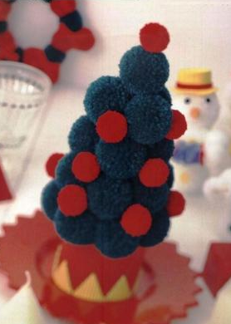
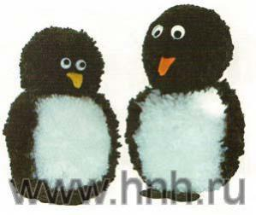
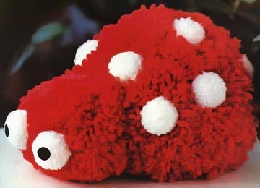

Slide 12
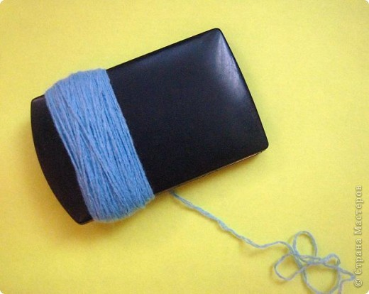
Второй способ изготовления помпонов
Наматываем пряжу на
что-либо твердое
(например, коробка
от дисков)

Slide 13
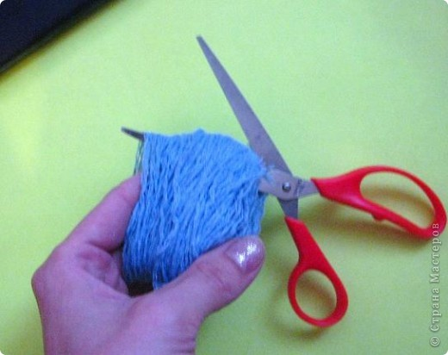
Наматываем необходимое количество пряжи, аккуратно разрезаем

Slide 14
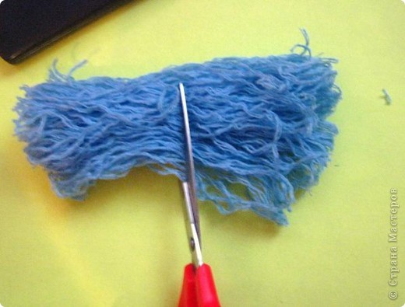
Аккуратно положите и еще раз разрежьте посередине, крепко придерживая нитки

Slide 15
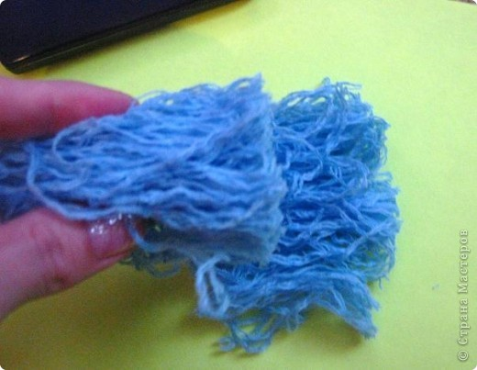
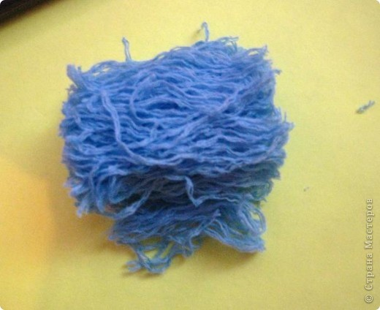
Получилось 2 кучки,
положим одну на другую

Slide 16
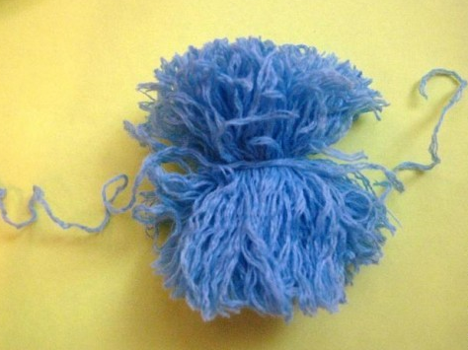
Перетягиваем ниткой туго, завязываем на несколько узелков

Slide 17
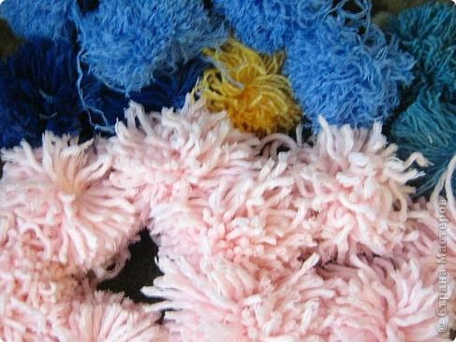
А теперь представьте, что вы парикмахер...и ножницами подравняйте его

Slide 18
Презентацию составила учитель начальных классов ГБОУ СОШ №1055 г. Москвы Мухачева Юлия Вячеславовна Размещение на сайте: http://mukhacheva.ucoz.ru/

